Slide 1
Wahlpflichtfächer
Klassenstufen 8 - 10
EDV/Informatik
Hauswirtschaft/Ernährung
Mensch & Umwelt/ NW
Technik/Elektronik
Wirtschaft

Slide 2
Wahlpflichtfach Datenverarbeitung und Kommunikationstechnik (EDV)
  Infos: Herr Becker
Alle Themenbereiche orientieren sich am
Europäischen Computerführerschein (ECDL),
mit verschiedene Software-Modulen
Hardware / Software
Allgemeine Themen der EDV

Slide 3
1. Software-Module:
  Textverarbeitung WORD (Briefe, Bewerbung u.a.)
  Tabellenkalkulation EXCEL
  Präsentation POWERPOINT
  Webbrowser und Internet
  Bildbearbeitung
  Videobearbeitung
  Lernprogramme
  Betriebssysteme und kleine Programme
  und, und, und …

Slide 4
2. Hardware
Hauptbestandteile EDV-Anlage
PC auseinander und wieder zusammen bauen
Motherboard und Erweiterungskarten
Schnittstellen (Blutooth,USB,LAN,WAN,WLAN,…)
Speichermedien (Festplatten, USB, DVD, …)
Drucker (Laser, Tintenstrahl, 3-D, Plotter, …)
Bildschirme (LCD, LED, …)
Rechnerarten (Super,- Großrechner, Laptops, Tablets, E-Books bis hin zu Smartphones)
und, und, und …

Slide 5
Allgemeine Themen
  EDV im Alltag :
  - Urheberrecht und Gesetzeslage (Free-, Shareware, …)
  Umwelt- und Gesundheitsaspekte (Sitzen am PC, …)
  Cybermobbing
  Datensicherheit und Virenschutz
  Softwarekommunikation
  (IM, VoIP, Podcast, Blog, RSS Feed, Blog, virtuelle Communities (Facebook, Twitter, …)
  und nun einige Beispiele …

Slide 6
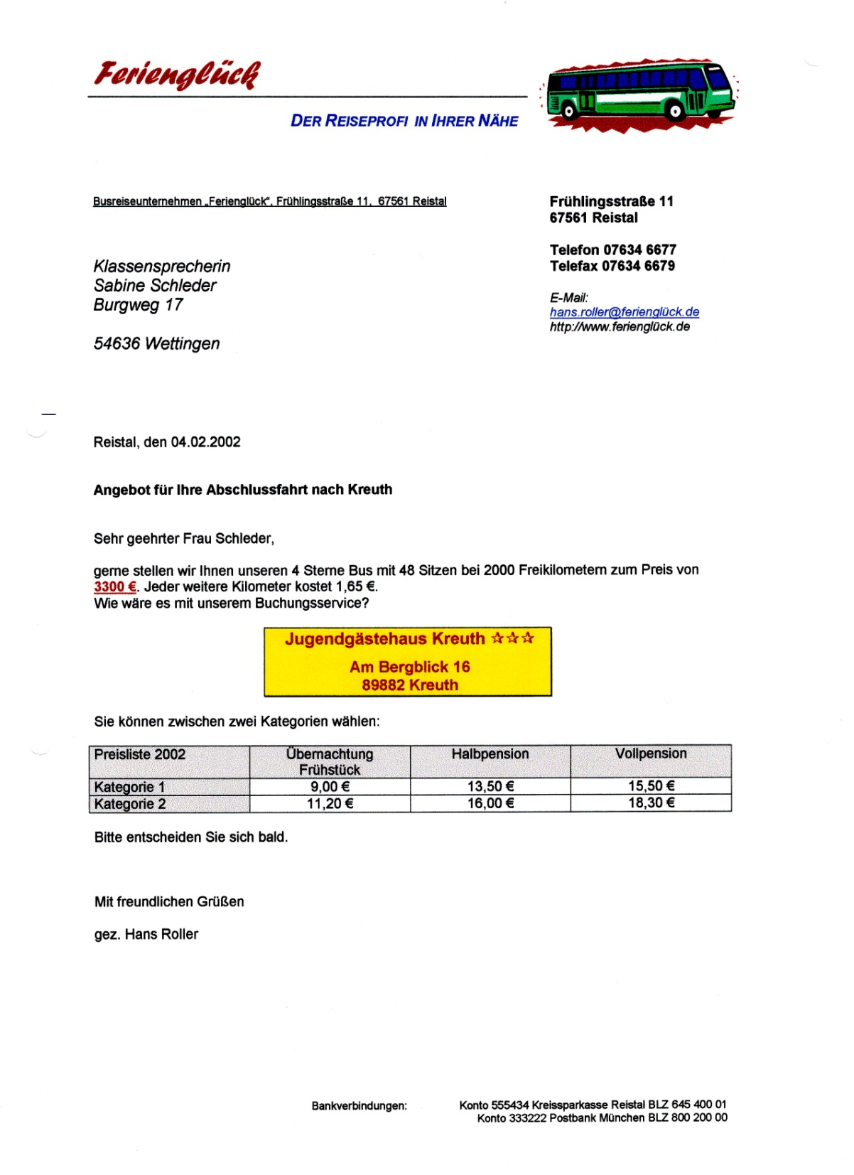
Briefe, Dokumente nach DIN 5008 …

Slide 7
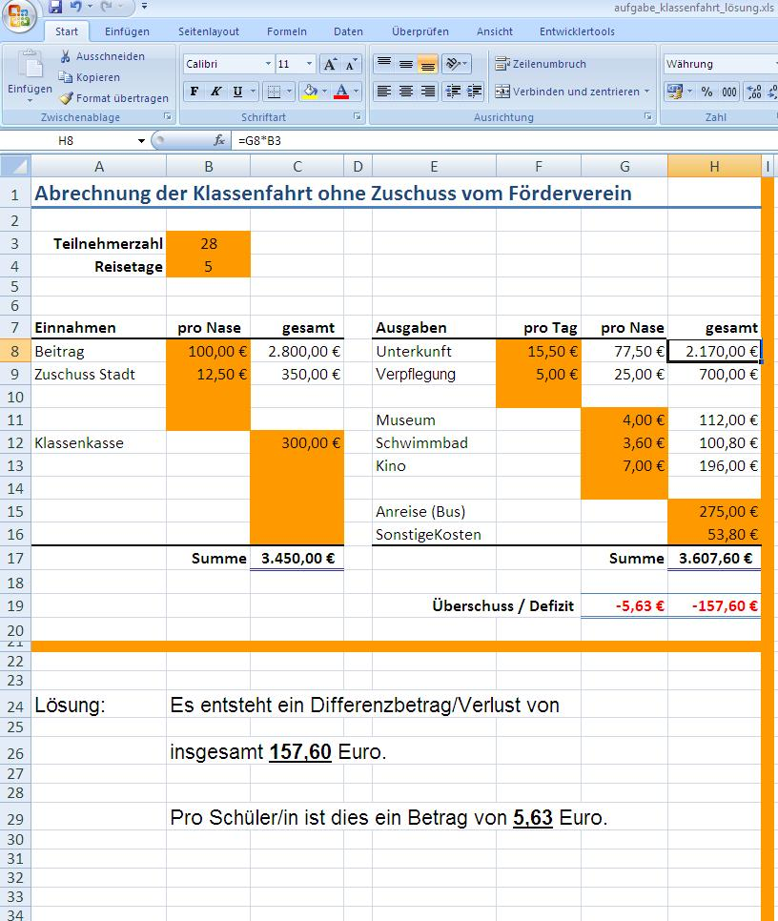
Excel mit Formeln und Funktionen …

Slide 8
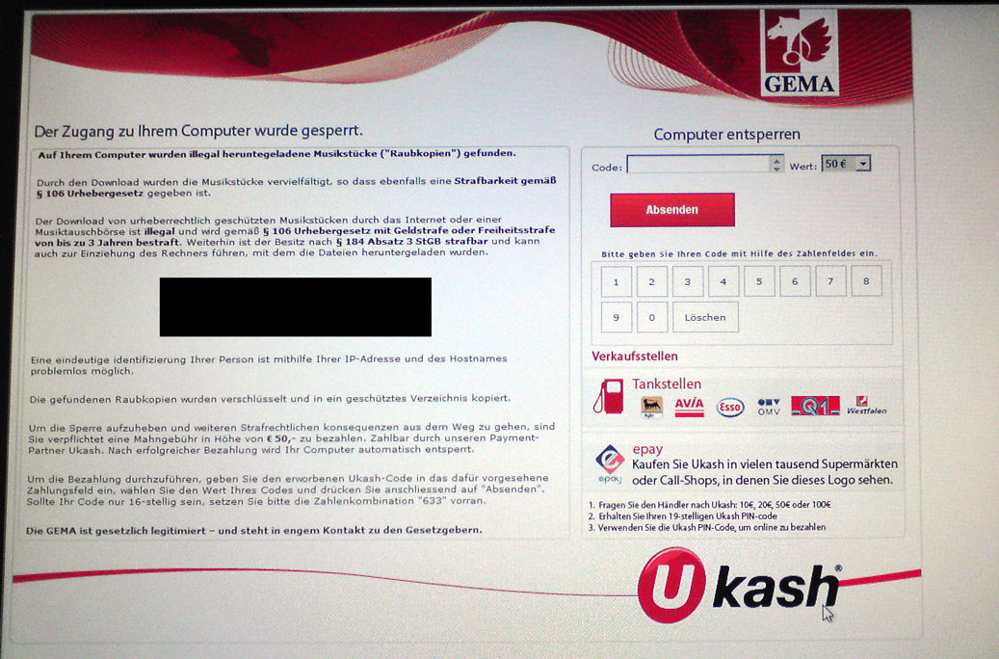
Gema Trojaner

Slide 9

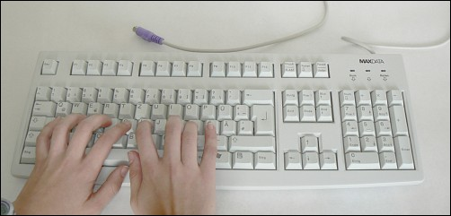

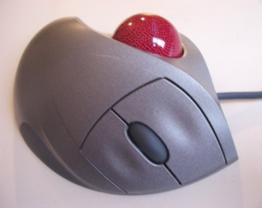
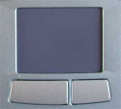
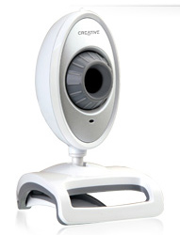
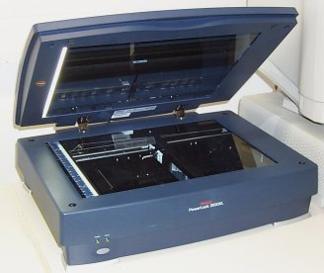
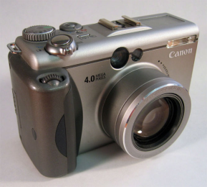


Eingabegeräte
Tastatur
Maus
Trackball
Touchpad
Mikrophon
Webcam
Scanner
Digitalkamera
Gamepad
Joystick

Slide 10

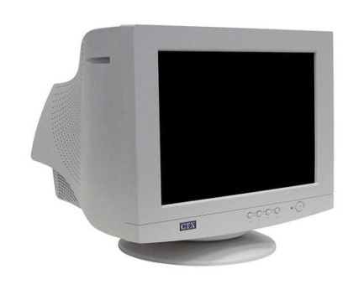
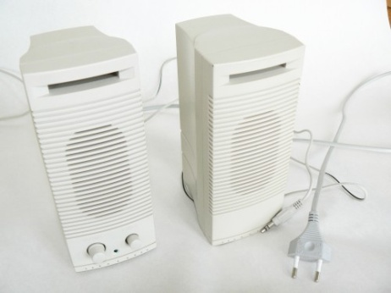
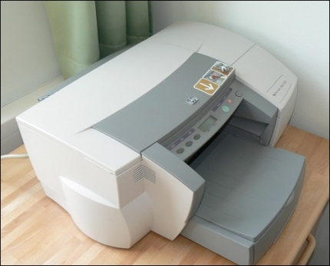
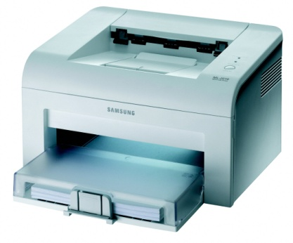
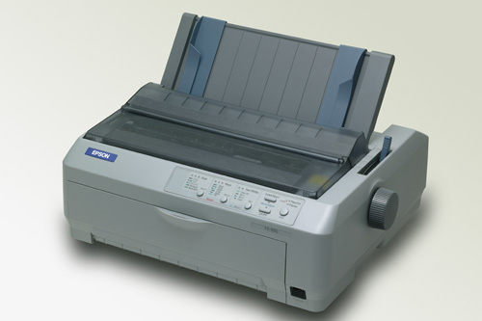
Ausgabegeräte
Flachbildmonitor
Röhrenmonitor
Lautsprecher
Tintenstrahldrucker
Laserdrucker
Nadeldrucker

Slide 11
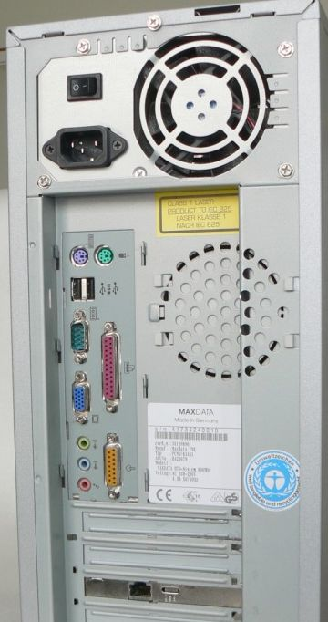
Anschlüsse
Anschluss für Netzkabel
PS/2-Anschlüsse:
Tastatur und Maus
Serieller Anschluss
z.B. für Maus (veraltet)‏
USB für Drucker, Scanner, Maus, Tastatur, Kamera, …
Parallelschnittstelle
für Drucker (veraltet)‏
Monitor
Audio: Mikrophon, Kopfhörer, Lautsprecher
Gameport
für Joysticks (veraltet)‏
Netzwerk

Slide 12
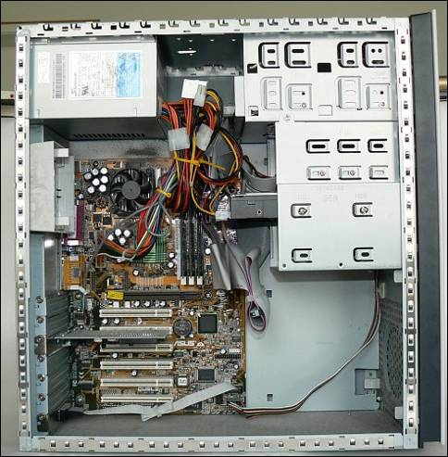
Computer / Zentraleinheit
Netzteil
CD, DVD-Laufwerk
Prozessor
mit Lüfter und Kühler
Festplatte
RAM
Steckkarte
Datenkabel

Slide 13
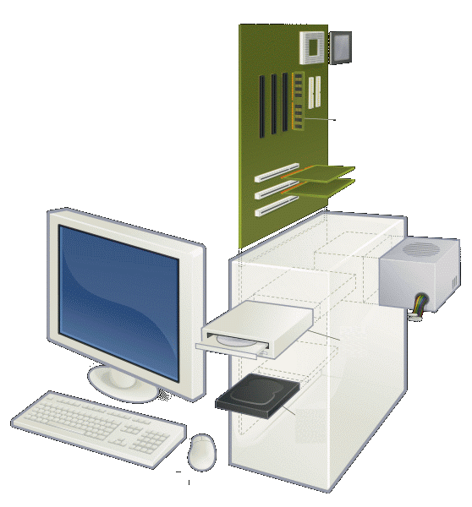
Teile des Computers
Hauptplatine Mainboard (Motherboard)
hier ausgebaut
Hauptprozessor
hier ohne Kühler - ausgebaut
Arbeitsspeicher RAM
Monitor
Steckkarten
Netzteil
Tastatur
Optisches Laufwerk
CD, DVD
Festplatte
Computermaus

Slide 14
Wahlpflichtfach Hauswirtschaft/
Ernährung
Infos:
Herr Bodenstein / Herr Welsch
Klassenstufe 8 bis 10
8. Nähen / Küche und Küchengeräte /
Hygiene
9. Zubereitungsarten von Lebensmitteln:
z.B. kochen, grillen, dünsten
10. Ernährungslehre /
das Menü / der schön gedeckte Tisch

Slide 15

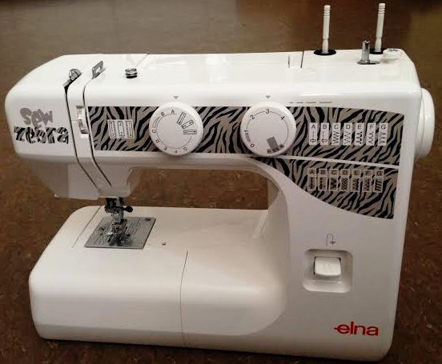
Nähen einer eigenen Schürze diese wird später bei der Küchenarbeit getragen
Jeder darf seinen eigenen Stoff auswählen.
In der Schule wird zugeschnitten und von Hand und mit der Maschine genäht.

Slide 16
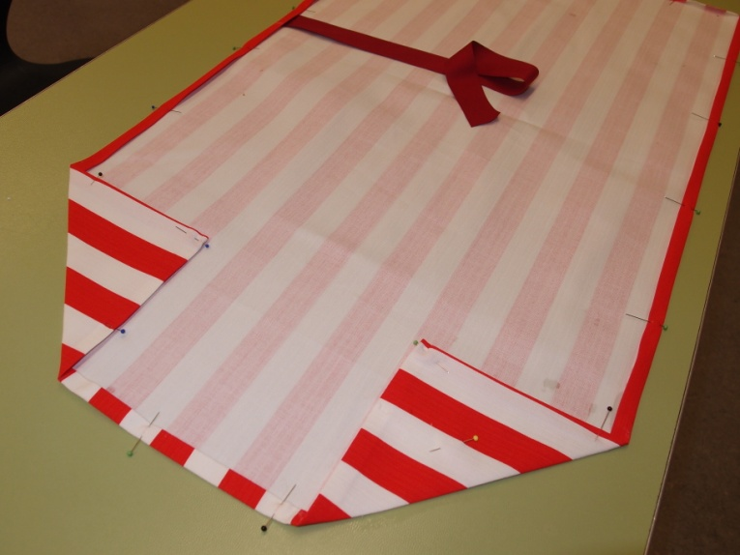
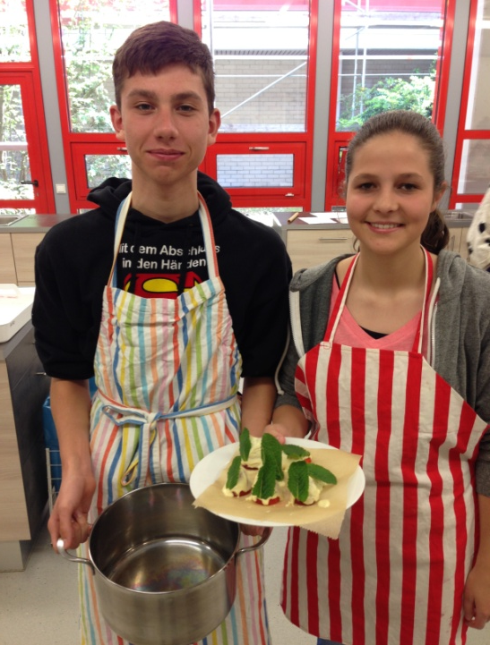
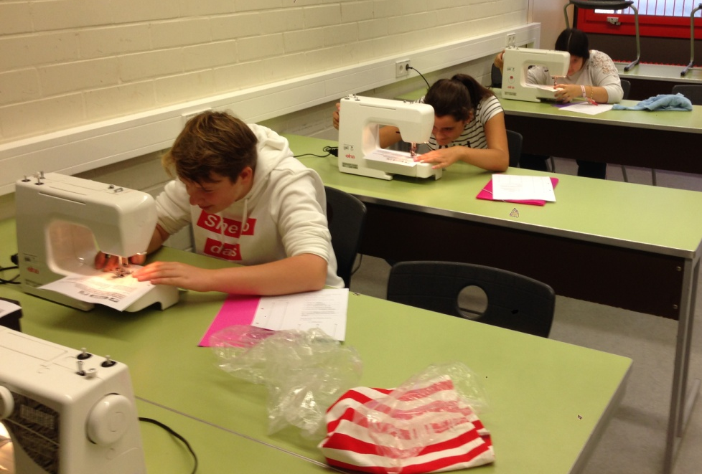
Wenn die Schürze fertig ist, kann es losgehen…

Slide 17
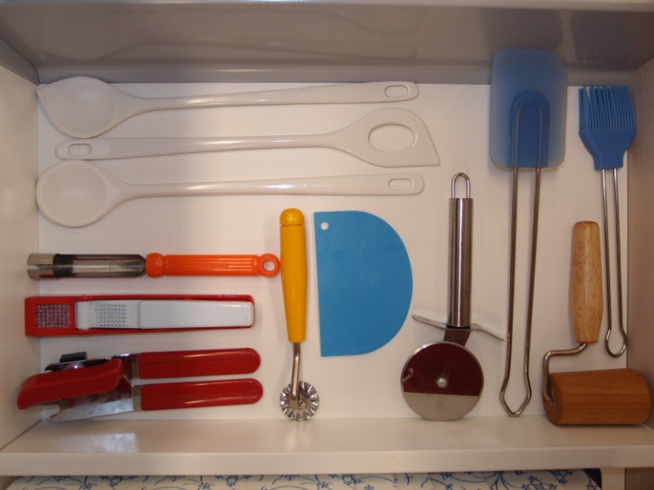
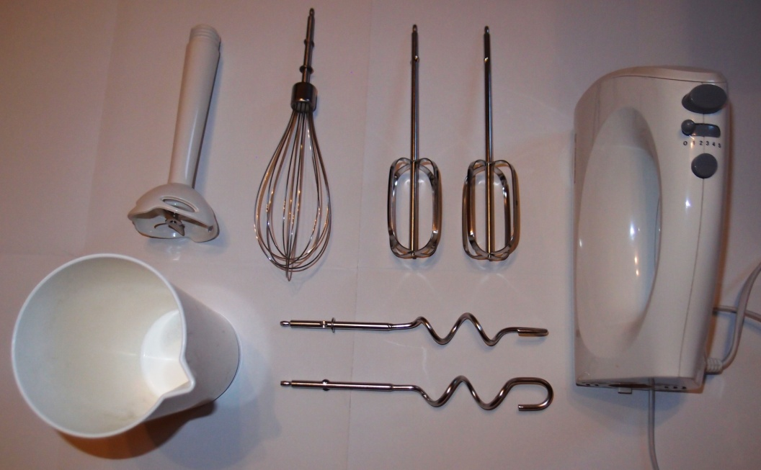
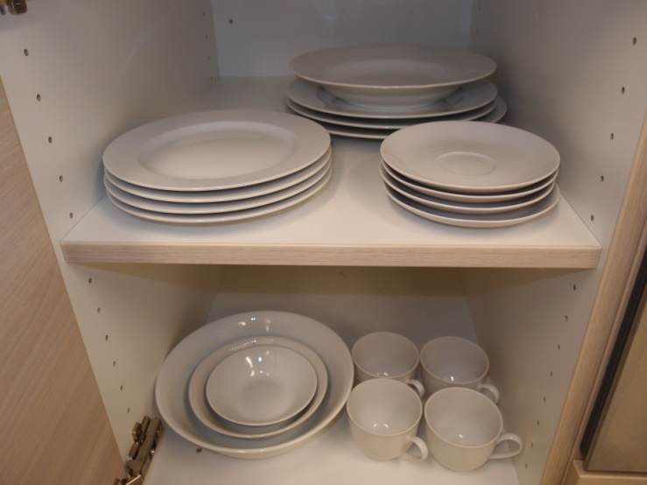
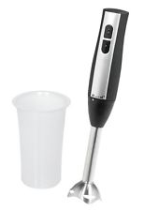
Ihr erkundet die Küche, lernt vieles über Hygiene und macht euch mit den Küchengeräten vertraut.
Das Handrührgerät und vieles mehr…
Was ist wo???

Slide 18
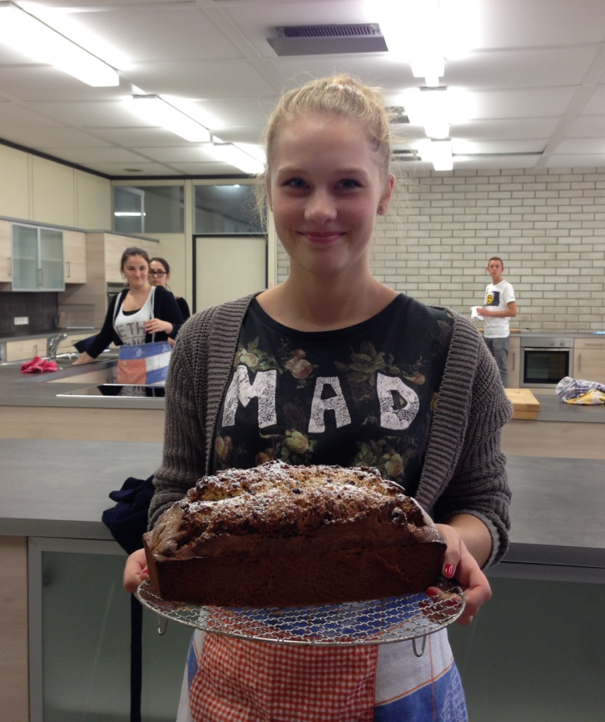
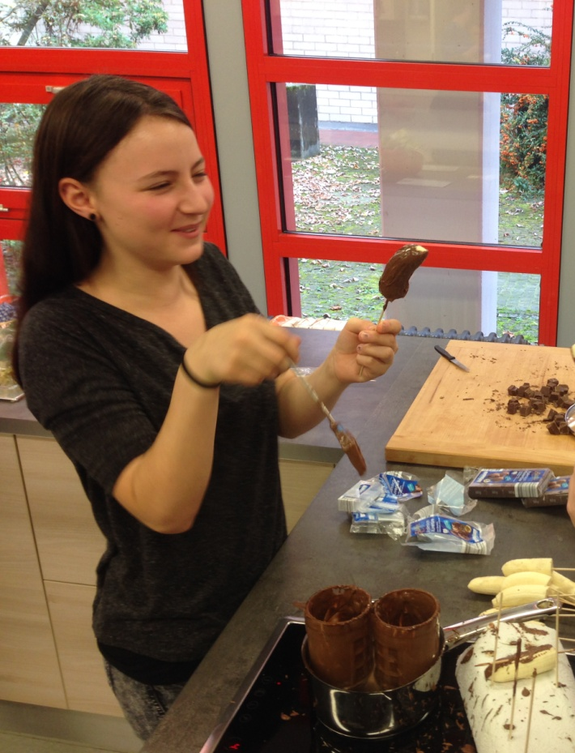
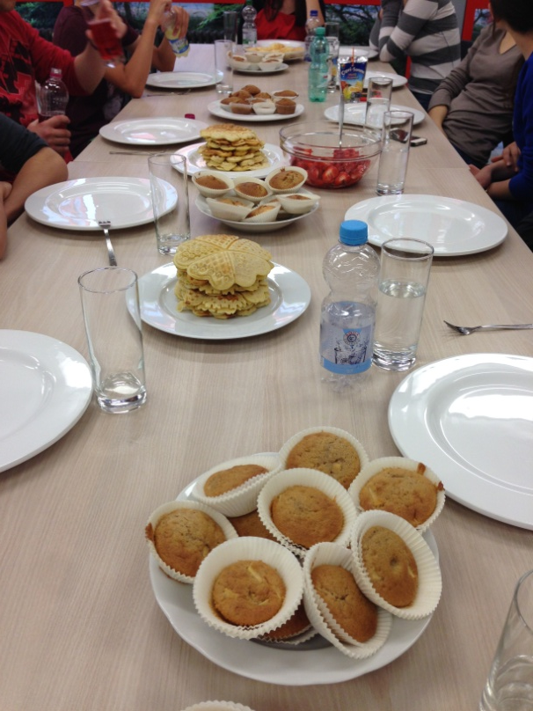
Zu Beginn bereiten wir einfache Gerichte zu…
Muffins, Waffeln oder leckere Kuchen
Fair gehandelte Bananen mit fair gehandelter Schokolade überziehen

Slide 19
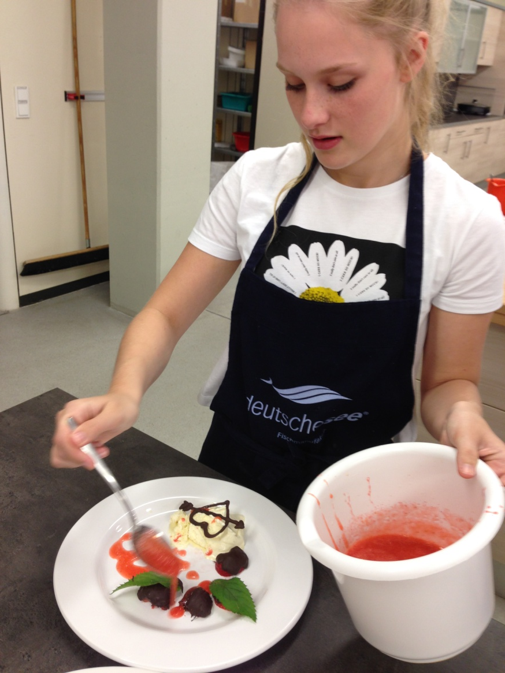
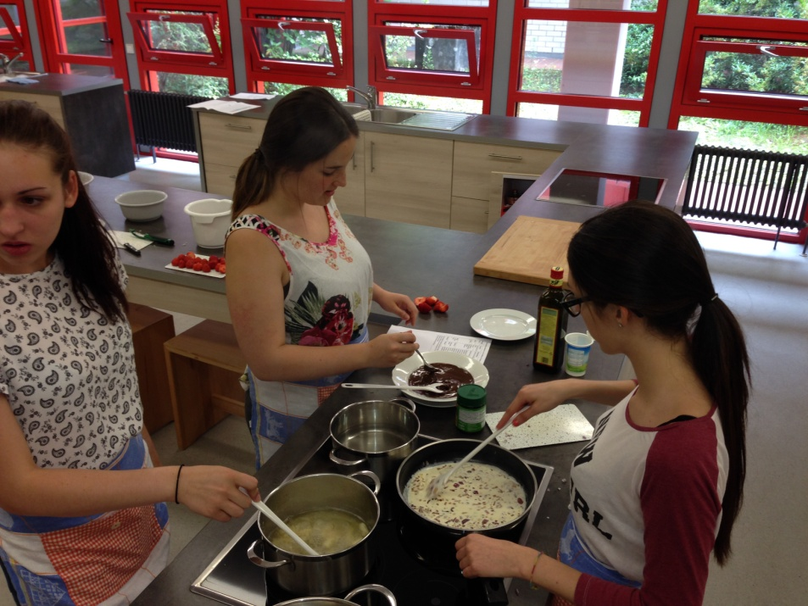
…später braten, kochen, dünsten und grillen wir!
Spargelgerichte und Erdbeeren mit frischer Minze im Frühjahr…

Slide 20
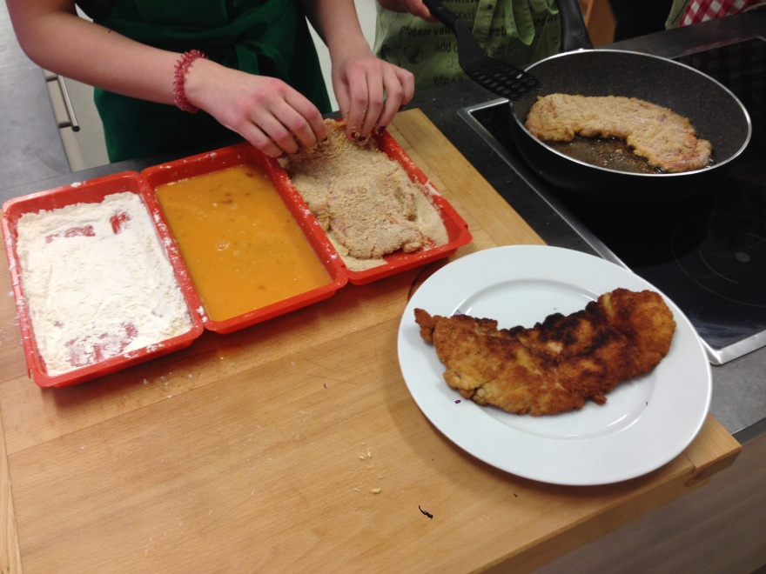
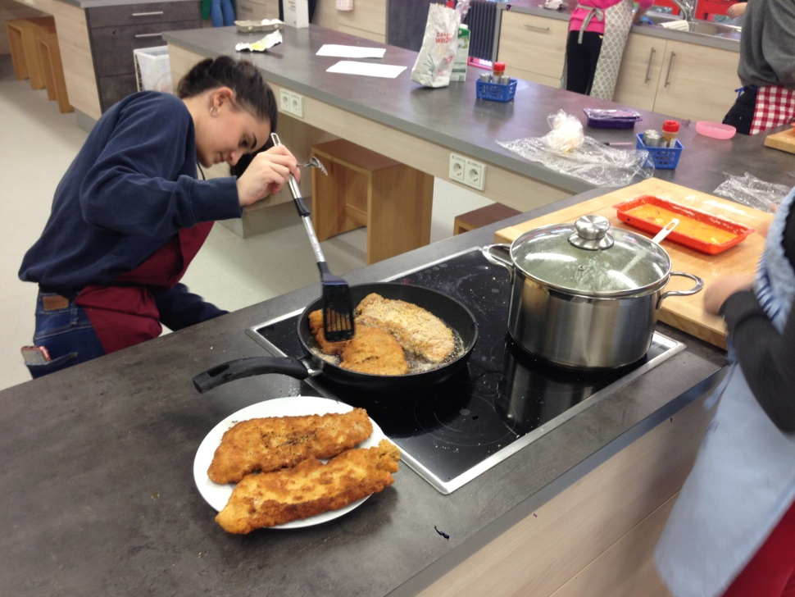
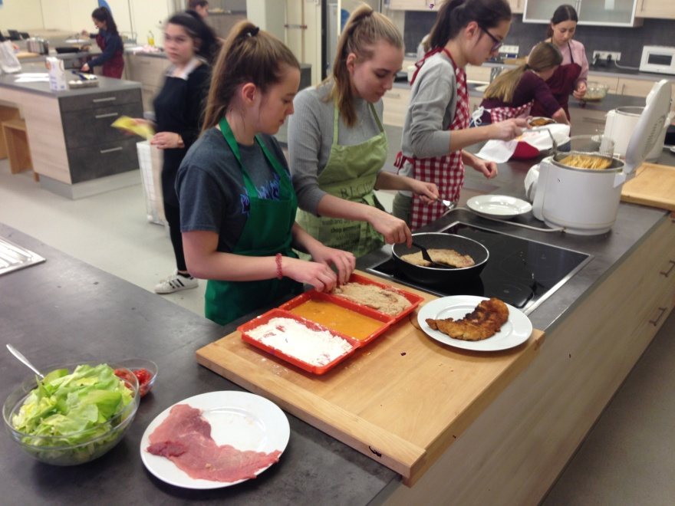
oder auch Schnitzel mit
Pommes frites und Salat

Slide 21
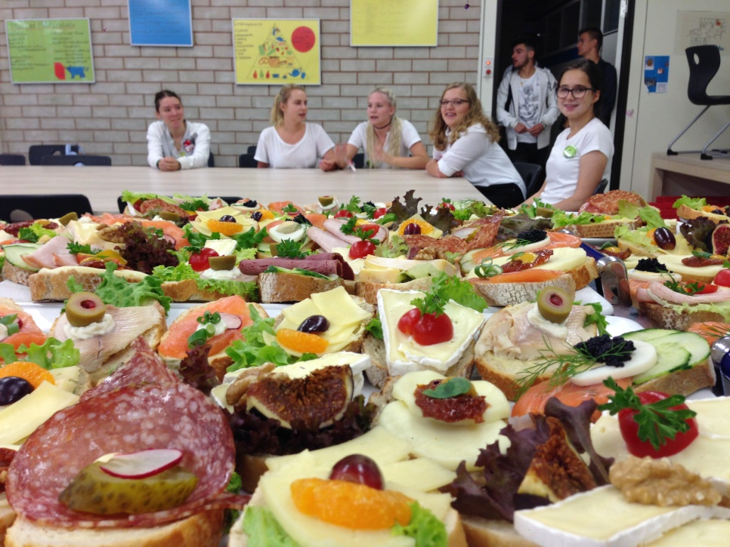
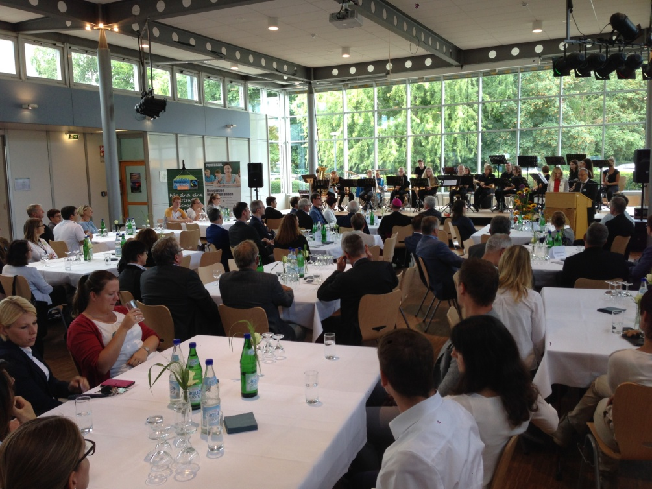
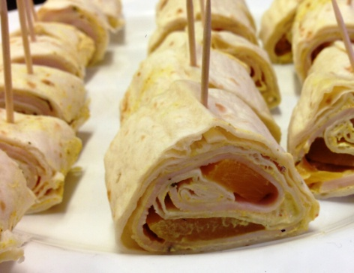
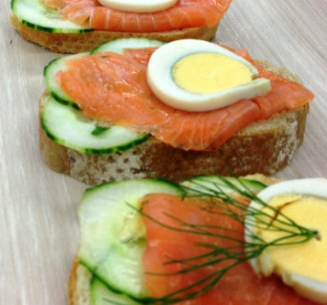
Schülerfirma „Hobbygastronomen“
Beispiel: Bewirtung beim Willi-Garf-Empfang
mit den Bischöfen aus Trier und Speyer und dem Ministerpräsident des Saarlandes
Wir kümmern uns ums Kulinarische…

Slide 22


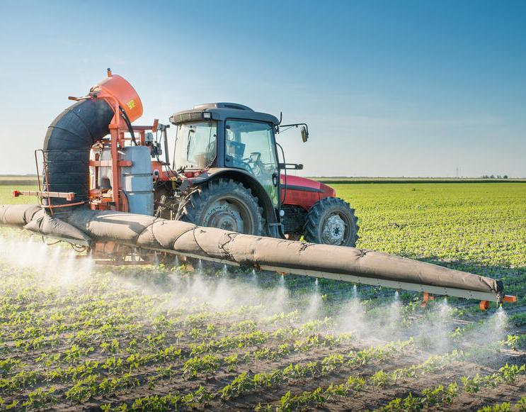
Ernährungslehre
Und suchen nach Schadstoffen in Lebensmitteln
Wir informieren uns über verschiedene Arten der Ernährung
Beispiel:
E-Stoffe,
Zusatzstoffe: Zucker
Beispiel: Ernährungspyramide

Slide 23
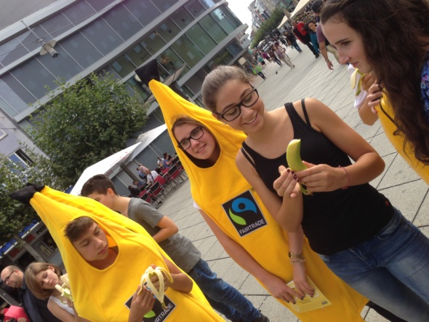
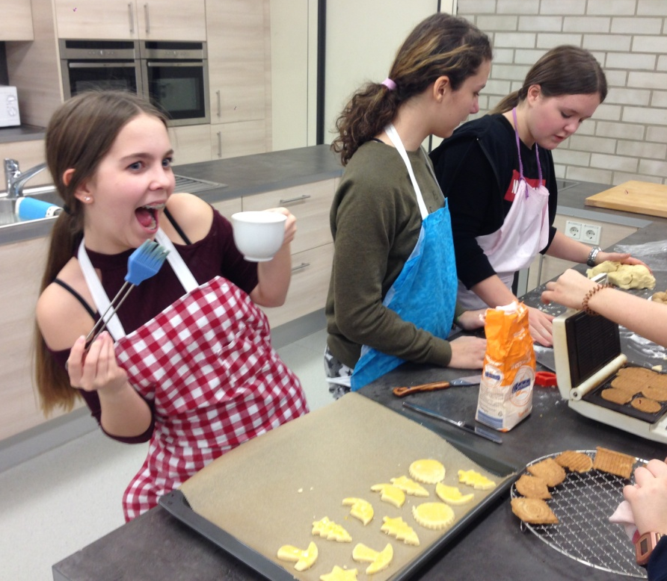
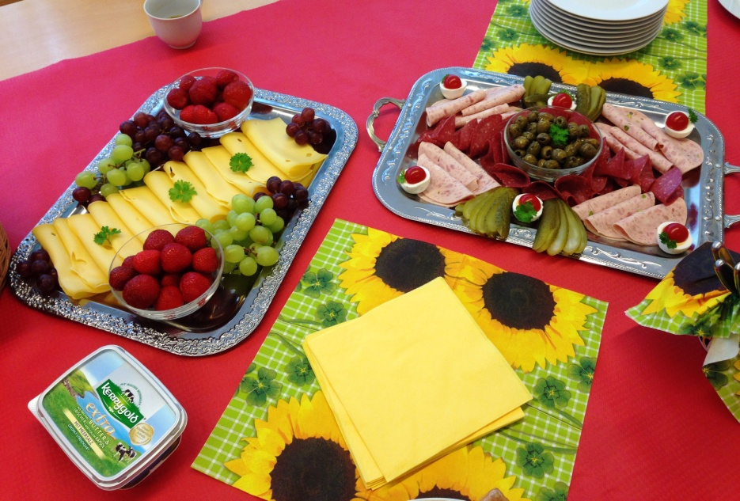
Egal ob der schön gedeckte Tisch, Geschirrspülen, Ernährungslehre - oder Aktionen zum fairen Handel:
Hauswirtschaft macht Spaß !

Slide 24
Wahlpflichtbereich
Mensch und Umwelt/
Naturwissenschaft
in den Klassen 8-10
Infos:
Herr Arnold, Herr Huber, Herr Klein T.
und alle NW-Lehrer/innen

Slide 25
Ein Fach stellt sich vor…
…es verbindet projektbezogenes Arbeiten mit einem hohen Anteil an praktischem Experimentieren in kleineren Gruppen
… es beschäftigt sich mit den Naturwissenschaften im Alltag und mit gesellschaftliche Herausforderungen
… es thematisiert einen Querschnitt aus ethisch-philosophischen, politischen und naturwissen-schaftlichen Fragen. Von Weltansichten, dem Konzept der Nachhaltigkeit hin zu tagespolitischen Ereignissen.
…ihr vertieft verschiedene Labortechniken

Slide 26
Mögliche Themen
Herstellung von eigener Kosmetik (Seife/Shampoo usw.)
Kultivierung und Untersuchung von Bakterien
Bionik – wir lernen von der Natur
Ursachen und Folgen des Klimawandels
Mensch und Ethik:
woher stammt unser Essen? woraus besteht unser Essen? wie arbeitet die Lebensmittelindustrie? was steckt hinter dem Abgasskandal? Zahlen und Fakten zu Flucht und Migration
Bedeutung des fairen Handels für den Erhalt unserer Erde / Verantwortung für die Schöpfung
Ökologischer Fußabdruck

Slide 27
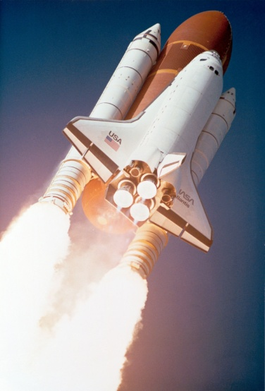
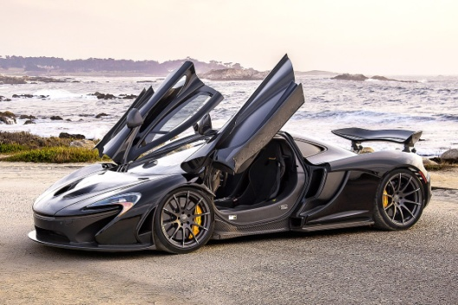
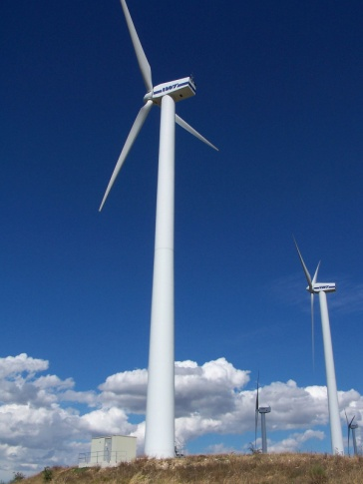
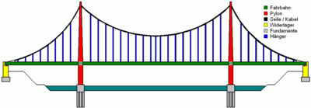
Wahlpflichtfach in Klassestufe 8 bis 10
Technik
Infos:
Herr Becker
Herr Welsch

Slide 28

Was erwartet Dich?
Klasse 8:
Werkstoff „Holz“ / vom Baum zum Werkstück
Werkzeuge und Maschinen
Technisches Zeichnen
Klasse 9:
Elektronik, Elektrotechnik, Kunststoffe,
CNC-Technik, Technisches Zeichnen
Klasse 10:
Eigenschaften und Verarbeitung von Metallen,
Getriebe, Energie
Konstruktionen, 3D-Druck
Teilnahme an Wettbewerben

Slide 29
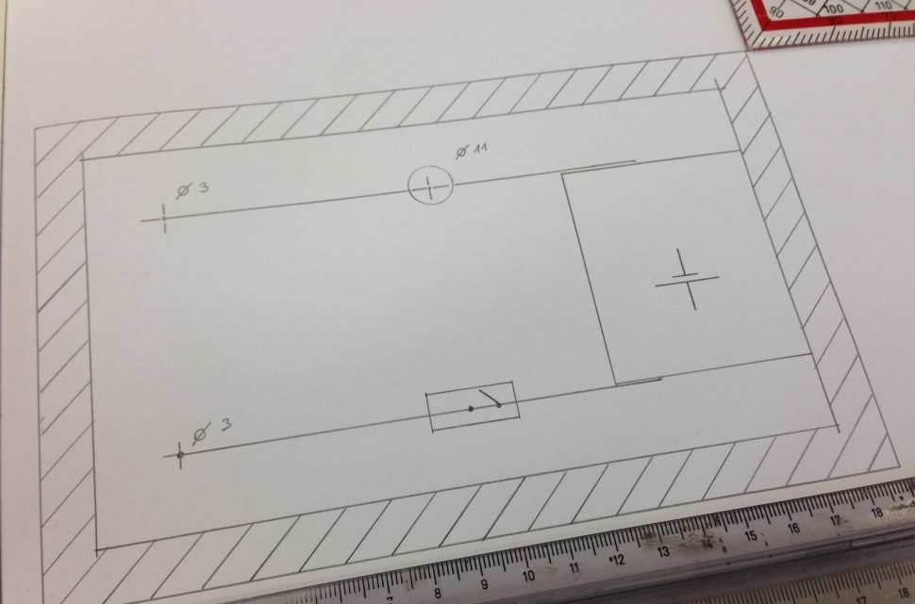
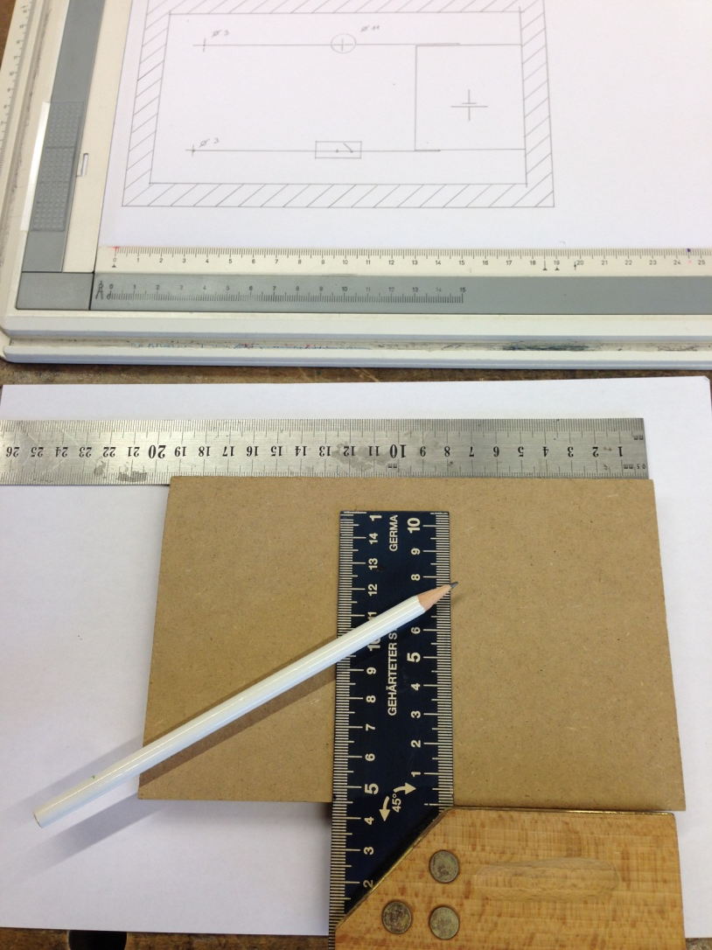
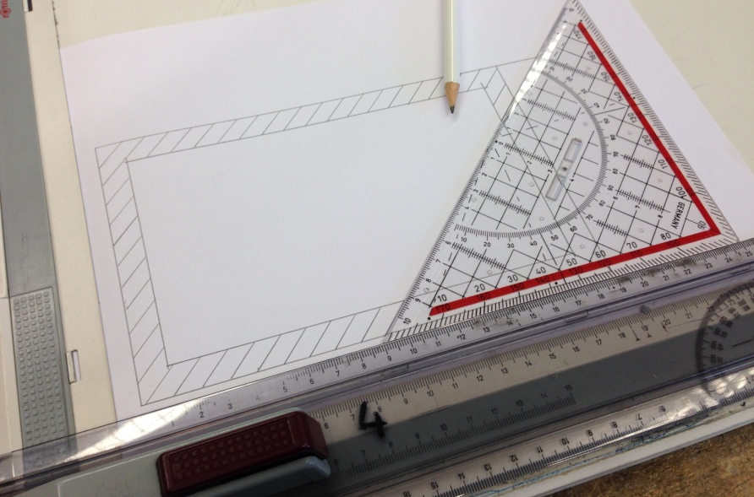
Klasse 8
Lerne zeichnen und planen Deines Projektes.
So weißt du, welche Materialien und Werkzeuge du benötigst
und welche Arbeitsschritte zu tun sind.

Slide 30
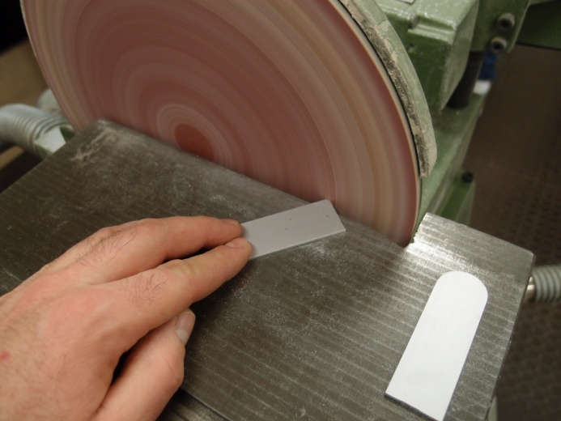
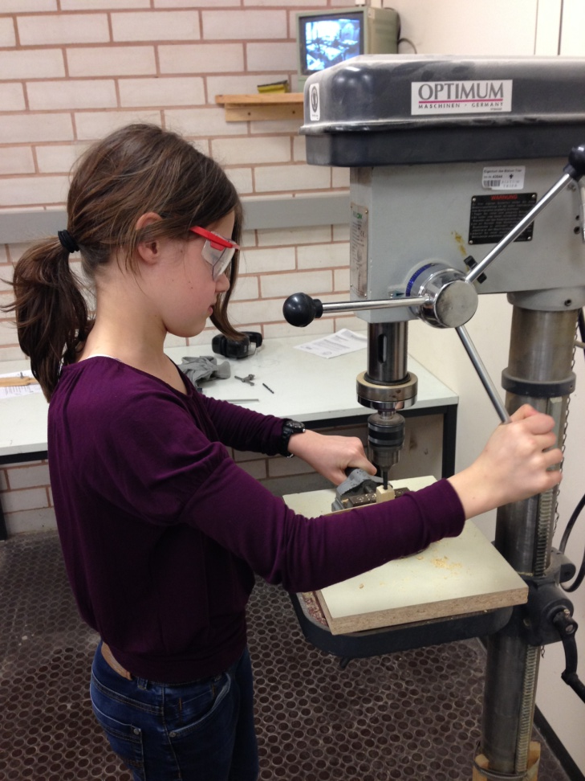


Klasse 8
Auch Fehler dürfen gemacht werden –
Freude und Verantwortung gehören gleichermaßen dazu.
Du lernst Maschinen gezielt einzusetzen!

Slide 31





Klasse 8
Messen, anzeichnen, sägen, schleifen, leimen…
Was du im Technikunterricht lernst, hilft dir in den
Fächern Physik, Chemie und Mathematik – ebenso umgekehrt.

Slide 32




Teilnahme am Ingenieurswettbewerb
Interesse, Forscherdrang und Ausdauer solltest du mitbringen.
Kreativität und Eigeninitiative gehören dazu.

Slide 33

Mit der Achterbahn aus Kupferdraht „Scrap-Fire“ wurde der zweite Platz beim Ingenieurswettbewerb belegt.
https://www.youtube.com/watch?v=wqAvemM_BqU

Slide 34




Klasse 9
Themen aus Klasse 8 werden weitergeführt:
Löten, Verformen von Kunststoffen mit Wärme und der einfache Stromkreis

Slide 35




Klasse 9
Du lernst das Löten von Draht und Kabel. Auch hier beginnen wir einfach.
Theorie gehört immer dazu!
Einfache Werkstücke aus Kunststoff werden durch mechanische und thermische Verfahren hergestellt.
Wer schnell und ordentlich arbeitet, kann zum Meister in Kunststofftechnik aufsteigen.

Slide 36




Klasse 9
Bei allen Projekten ist gute Vorbereitung, Planung, Zeichnung und Aneignung von Fachwissen erforderlich.
Oben: einfacher Kleiderhaken
Unten: komplexe Konstruktionsaufgabe „Sumpfboot“

Slide 37


CNC- Fräse
Holz, Kunststoff und Weichmetalle kannst du zerspanen
Beispiel: Schlüsselanhänger aus Aluminium mit Gravur

Slide 38


Die Werkstoffe Eisen und Stahl werden besprochen.
Projekte vereinen alles, was Du ab Klasse 8 gelernt hast.
Beispiel: Bau eines zerlegbaren Grills für den Wanderrucksack
Klasse 10

Slide 39



Klasse 10
Planung des Grills und Bau von
Modellen aus Holz in Gruppenarbeit.
Beschaffung des Materials:
Erkundung eines Baumarkts.
Umsetzung in Stahl und Edelstahl: Da kommst du auch schon mal ins Schwitzen…

Slide 40


Klasse 10
Gewindeschneiden zum Verbinden der Einzelteile
Bohren von Stahl –
hier hilft dir deine Erfahrung aus Klasse 8 und 9

Slide 41



Klasse 10
Präzision und exaktes Messen, eintragen der Werte und gemeinsame Abschluss-besprechung…
Ausstellung der fertigen Produkte
gemeinsame Bewertung
nach vorgegebenen Kriterien

Slide 42

Wahlpflichtfach Wirtschaft
Klassenstufe 8 - 10
Infos:
Frau Strupp
Frau Zare

Slide 43
Themen Wirtschaft
Wie die Bezeichnung „Wirtschaft“ vermuten lässt,
ist der Themenbereich des Fachs breit angelegt.
Es geht um die Vermittlung von Kompetenzen,
die Schüler als „Wirtschaftsbürger“ benötigen.
Themen
Motive wirtschaftlichen Handelns
Wirtschaften mit Rücksicht auf Natur und Umwelt
Verbraucherschutz
Geldangelegenheiten z.B. Sparen, Girokonto, Schuldenfallen
Berufswahl
Rechte von Arbeitgebern und Arbeitnehmern

Slide 44
Theorie und Praxis
Wahlpflichtfach Wirtschaft ist sehr praxisbezogen.
Gibt Einblicke in wirtschaftliche Zusammenhänge
Befähigt zu kompetendem wirtschaftlichen Handeln
Gibt Anleitungen für die alltäglichen Geschäftsabläufe
Viele Schüler/innen wechseln nach dem Mittleren Bildungsabschluss zu Schulen mit wirtschaftlichem Zweig
z.B. Wirtschaftsgymnasium, Wirtschaftswissenschaftliches Gymnasium, Fachoberschule Wirtschaft.

Slide 45
Fragen aus der Wirtschaft
Die Lebenswirklichkeit der Schüler und Schülerinnen steht im Focus.
Sie befassen sich im Unterricht mit folgenden Fragen:
- Welche Bedürfnisse haben Jugendliche?
- Unter welchen Arbeitsbedingungen werden unsere Konsumgüter hergestellt?
- Welchen Einfluss hat Werbung auf unsere Kaufentscheidungen?
- Welche Rechte haben wir als Verbraucher?
- Wie können wir vernünftig mit unserem Geld wirtschaften?
- Warum soll man die Berufswahl frühzeitig planen?
- Wie trifft eine Personalabteilung eines Unternehmens ihre Entscheidung?
- Welche Rechte und Pflichten hat ein Azubi?
- Welche Rolle spielt die Umwelt in der Wirtschaft?

Slide 46
Methoden im Unterricht
Rollenspiel, Kugellager, Expertenrunde, Befragungen usw.
Exkursionen zu Betrieben mit direktem Einblick in
wirtschaftliche Abläufe
Teilnahme am Planspiel Börse der Sparkasse mit der
Möglichkeit, aktiv das Börsengeschehen kennenzulernen
und viele weitere….

